Slide 1

Доклад
по отчету об исполнении бюджета
Каменск-Уральского
городского округа
за 2024 год
Докладчик:
Албазова Оксана Владимировна
Начальник функционального органа Администрации Каменск-Уральского городского округа
Финансово-бюджетное управление
09.04.2025 год
Notes:
1

Slide 2
Исполнение плана по доходам
Плановые назначения
10 673,6
млн. руб.
Фактическое исполнение
10 722,9
млн. руб.
2024
2024
2

Slide 3
Показатели исполнения собственных доходов
Собственные доходы бюджета в 2024 году выше соответствующих доходов 2023 года на 704,1 млн. руб.
3 080,5 млн. руб.
2024 год
3 360,5
млн. руб.
Налоговые доходы
3 080,5 млн. руб.
2 399,2 млн. руб.
2 399,2 млн. руб.
Собственные
доходы
2023 год
2 656,4
млн. руб.
Налоговые доходы
2 399,2 млн. руб.
Неналоговые доходы
280,0 млн. руб.
Собственные
доходы
Неналоговые доходы
257,2 млн. руб.
280,0 млн. руб.
257,2 млн. руб.
257,2 млн. руб.
3
Notes:
3

Slide 4
Безвозмездные поступления
1 727,5 млн. руб.
ДОТАЦИИ
1 727,5 млн. руб.
ДОТАЦИИ
Плановые показатели
7 431,7
млн. руб.
1 177,3 млн. руб.
СУБСИДИИ
Фактическое исполнение
7 401,4
млн. руб.
1 177,3 млн. руб.
СУБСИДИИ
3 846,9 млн. руб.
СУБВЕНЦИИ
3 836,0 млн. руб.
СУБВЕНЦИИ
680,0 млн. руб.
ИНЫЕ МЕЖБЮДЖ.
ТРАНСФЕРТЫ
660,6 млн. руб.
ИНЫЕ МЕЖБЮДЖ.
ТРАНСФЕРТЫ
4
Notes:
4

Slide 5
Структура расходной части бюджета
Расходы на решение общегосударственных вопросов исполнены в сумме 473,3 млн. руб. | Расходы на сферу образования исполнены в сумме 5 202,3 млн. руб.
Расходы на национальную безопасность и правоохранительную деятельность исполнены в сумме 51,4 млн. руб. | Расходы на развитие культуры, кинематографии исполнены в сумме 712,9 млн. руб.
Расходы на мероприятия по развитию национальной экономики исполнены в сумме 834,0 млн. руб. | Расходы на социальную политику исполнены в сумме 789,7 млн. руб.
Расходы на реализацию мероприятий в сфере жилищно-коммунального хозяйства исполнены в сумме 1 687,5 млн. руб. | Расходы на физическую культуру и спорт исполнены в сумме 658,0 млн. руб.
Расходы на охрану окружающей среды исполнены в сумме 7,6 млн. руб. | Расходы на средства массовой информации исполнены в сумме 9,6 млн. руб.
ВСЕГО: 10 426,8 млн.руб. | Расходы на обслуживание муниципального долга исполнены в сумме 0,5 млн. руб.
5
Notes:
5

Slide 6
12 муниципальных программ
Муниципальные программы социальной направленности 7 162,7 млн. руб.
Непрограммные расходы 162,5 млн. руб.
Муниципальные программы,
направленные на создание безопасной и комфортной среды для жизни граждан 3 101,6 млн. руб.
МП Обеспечение развития гражданского общества и муниципального управления
МП Обеспечение жильем отдельных категорий граждан
МП Развитие малого и среднего предпринимательства, внутреннего и въездного туризма
МП Управление муниципальной собственностью
МП Обеспечение функционирования городского хозяйства
МП Реализация мероприятий в области градостроительной деятельности
- МП Формирование современной городской среды
МП Реализация социальной политики
МП Обеспечение функционирования жилищного хозяйства
МП Развитие муниципальной системы образования
МП Развитие сферы культуры
- МП Развитие физической культуры и спорта
Всего на реализацию муниципальных программ израсходовано 10 264,3 млн. руб. или 98,4 % от общего объема расходов бюджета
6
Notes:
6

Slide 7
Национальные проекты
ОБРАЗОВАНИЕ
ДЕМОГРАФИЯ
КУЛЬТУРА
ЖИЛЬЕ И ГОРОДСКАЯ СРЕДА
В рамках национального проекта «Образование»:
патриотическое воспитание граждан.
В рамках национального проекта «Демография»:
подготовка спортивного резерва для спортивных сборных команд;
мероприятия по поэтапному внедрению Всероссийского физкультурно-спортивного комплекса «Готов к труду и обороне».
В рамках национального проекта «Культура»:
на поддержку любительских творческих коллективов;
В рамках национального проекта «Жилье и городская среда»:
благоустройство дворовых и общественных территорий.
ТУРИЗ И ИНДУСТРИЯ ГОСТЕПРИИМСТВА
Национальный проект «Туризм и индустрия гостеприимства»:
развитие туристической инфраструктуры города.
строительство центра культурного развития.
7
Notes:
7

Slide 8
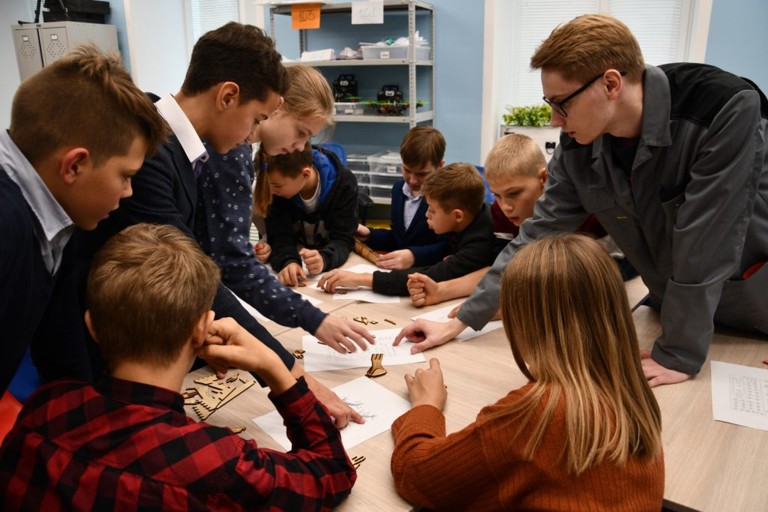
Национальный проект «Образование»
Обеспечение деятельности советников директора по воспитанию и взаимодействию с детскими общественными объединениями в общеобразовательных организациях
2025 год
8
Notes:
8

Slide 9
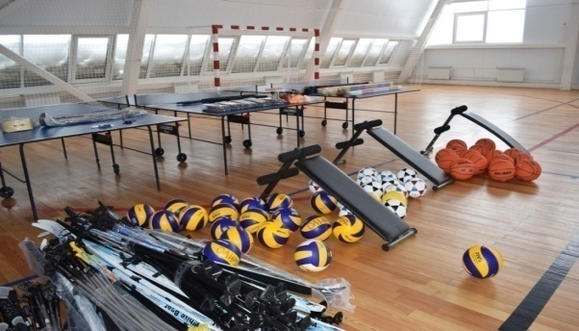
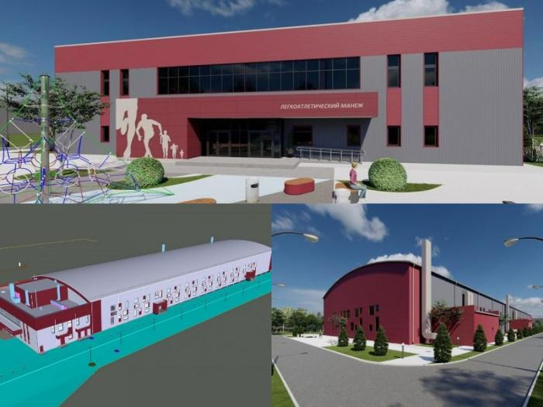
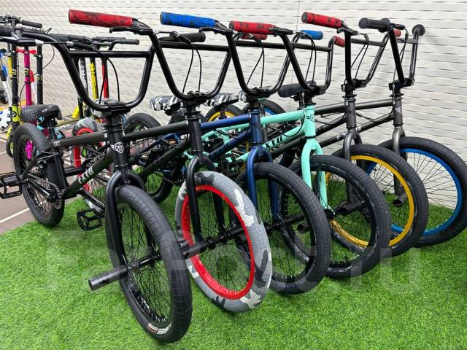
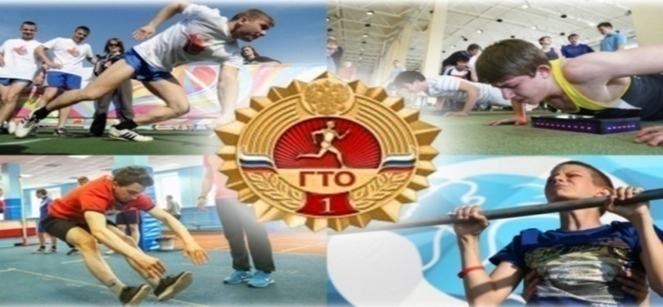
Национальный проект «Демография»
Мероприятия по созданию условий для занятий физической культурой и спортом, массовым спортом, в том числе строительство и реконструкция объектов спортивной инфраструктуры муниципальной собственности, а также подготовка спортивного резерва
Легкоатлетический манеж
Государственная поддержка
спортивных организаций для спортивных
сборных команд
Поэтапное внедрение Всероссийского физкультурно-спортивного комплекса «Готов к труду и обороне» (ГТО)
2025 год
9
Notes:
9

Slide 10
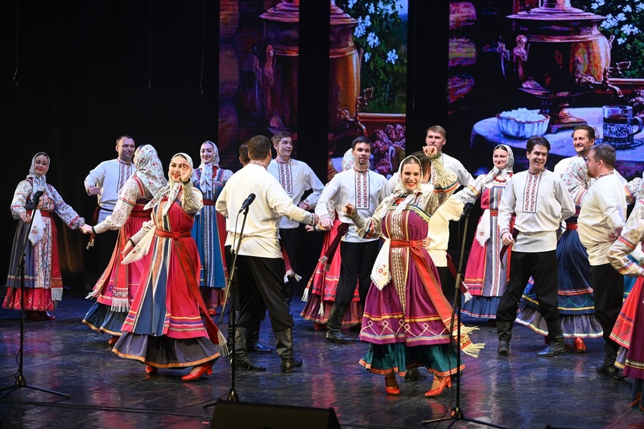
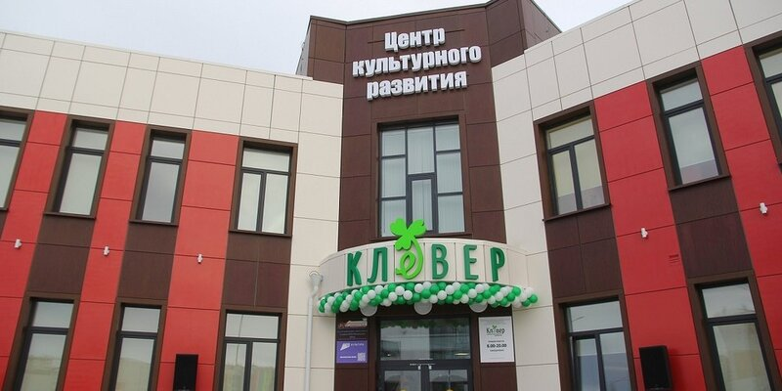
Национальный проект «Культура»
Мероприятия по развитию учреждений культурно-досугового типа
и поддержка любительских творческих коллективов
2025 год
10
Notes:
10

Slide 11
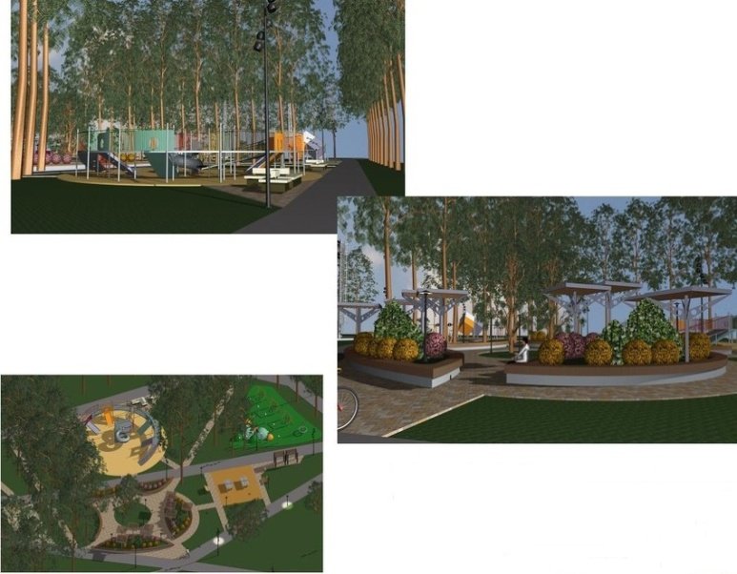
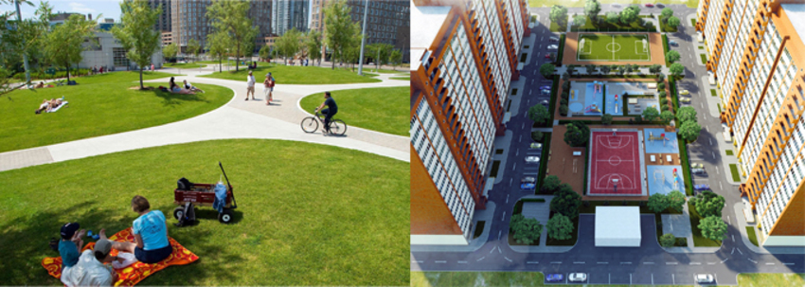
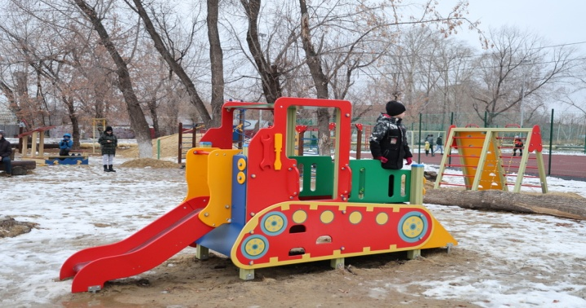
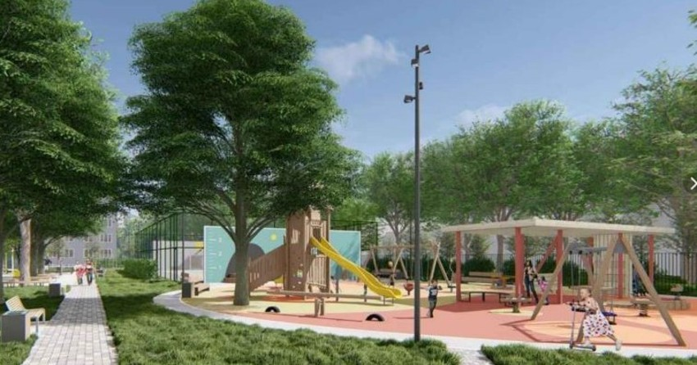
Национальный проект «Жилье и городская среда»
Мероприятия по благоустройству дворовых и общественных территорий
Комплексное благоустройство общественной территории парк в поселке Силикатном
Благоустройство дворовых территорий
Комплексное благоустройство
общественной территории,
парк в поселке Северный
2025 год
11
Notes:
11

Slide 12
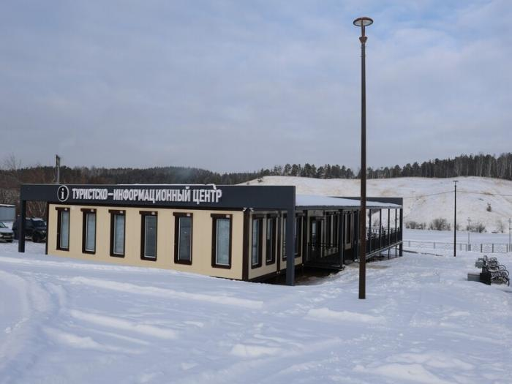
Национальный проект «Туризм и индустрия гостеприимства»
Мероприятия по обустройству туристского центра города
2025 год
12
Notes:
12

Slide 13
Общественно-значимые объекты развития города
установка памятных знаков «Каменск-Уральский - город трудовой доблести»
продолжение строительства водовода от водозаборных сооружений на Нижнее - Сысертском водохранилище
модернизация систем коммунальной инфраструктуры
ремонт автомобильных дорог общего пользования
переселение из аварийного и ветхого жилищного фонда
предоставление социальных выплат молодым семьям на приобретение (строительство) жилья и молодым специалистам бюджетной сферы
ремонты зданий «Детский культурный центр», ДК «Юность», ДК «Современник»
мероприятия по приспособлению жилых помещений для инвалидов
реконструкция котельной в п. Ленинский
продолжение работ по устройству картинговой трассы
начало работ по строительству Легкоатлетического манежа
реализация проекта инициативного бюджетирования
«Благоустройство территории»
13
Notes:
13

Slide 14
Основные параметры исполнения бюджета
№ п/п | Наименование | Исполнение в 2024 году млн. руб.
1 | ДОХОДЫ | 10 722,9
2 | РАСХОДЫ | 10 426,8
3 | Дефицит (-)/ Профицит (+) | +296,1
2025 год
14
Notes:
14

Slide 15
БЛАГОДАРЮ ЗА ВНИМАНИЕ!
2025 год
15
Notes:
15

